Slide 1

DIŞ TİCARET VE KÜRESELLEŞME
Öğr. Gör. Yaşar GÜLTEKİN

Slide 2
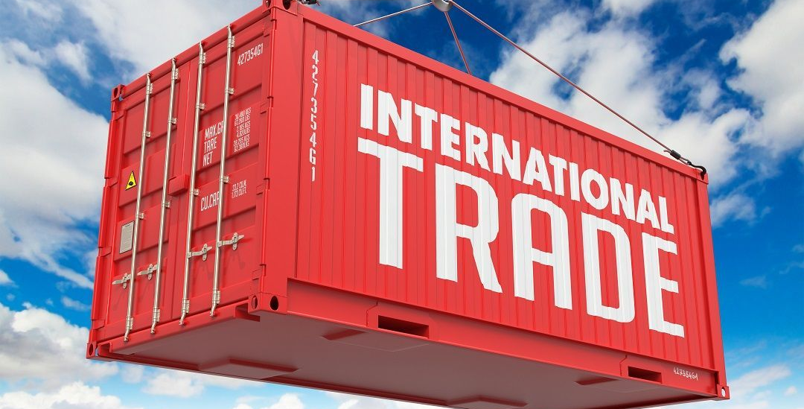
Dış Ticaret
Bir ülkenin sınırları dışında diğer ülkelerle uluslararası ticaret kurallarına göre yapılan ticarettir.

Slide 3

Dış Ticaretin Nedenleri
Doğal kaynakların dengesiz dağılımı
İşletmelerin büyüme isteği
Toplumsal yaşam düzeyinin yükselmesi
İklim koşulları
Uluslar arası ödemeler ve kambiyo sisteminin geliştirilmesi

Slide 4

İthalat
Mal ve hizmetlerin ülke dışından vergileri ödenerek veya ödenmeksizin geçici veya kesin olarak yurda sokulması işlemine denir.

Slide 5
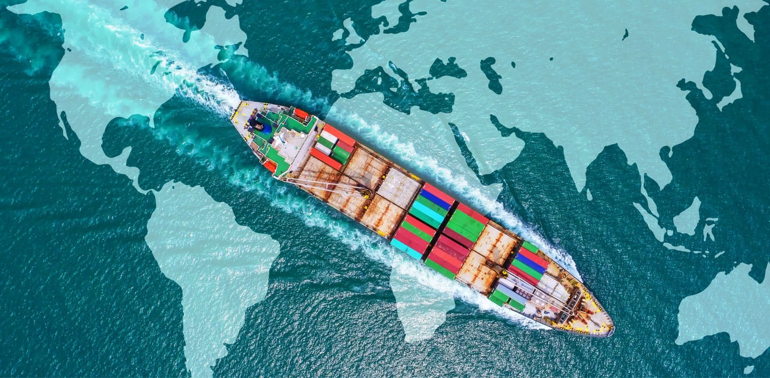
İhracat
İhracat, kişi ve kuruluşlarca üretilen mal ve hizmetlerin yurtdışına satılmasıdır. İhracat kısaca dış satım demektir.
İhracat en geniş anlamıyla, bir ülke sınırları içerisinde serbest dolaşımda bulunan malların ve hizmetlerin başka ülkelere satılmasıdır.

Slide 6
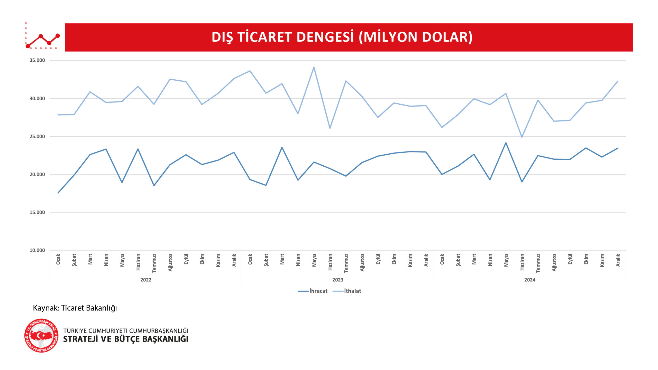

Slide 7
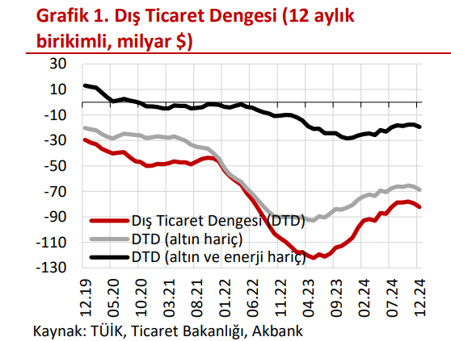
Dış Ticaret Açığı

Slide 8
Ödemeler Dengesi
Ödemeler dengesi, geniş anlamıyla, bir ekonomide yerleşik kişilerin diğer ekonomilerde yerleşik kişiler (yurtdışında yerleşikler) ile belli bir dönem içinde yapmış oldukları ekonomik işlemlerin sistematik kayıtlarını elde etmek üzere hazırlanan istatistiki bir rapordur.
Ödemeler Dengesi istatistiklerinin toplanmasına ilişkin uluslararası standartlar, Uluslararası Para Fonunun (IMF) üye ülkelerine yol gösterici olarak hazırladığı Ödemeler Dengesi ve Uluslararası Yatırım Pozisyonu El Kitabı’nda yer almaktadır. Bu doküman, aynı zamanda ödemeler dengesi istatistiklerini ülkeler bazında karşılaştırmaya da olanak tanır.

Slide 9
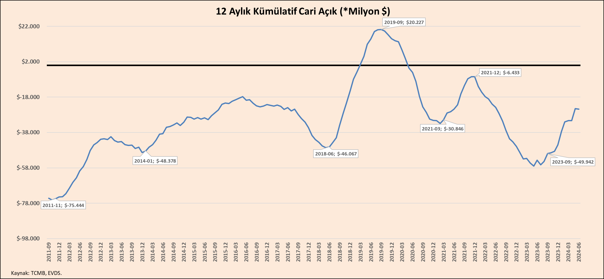
Cari İşlemler Dengesi

Slide 10

Döviz
En genel ifadesiyle, yabancı ülke paralarına veya para yerine geçen her türlü ödeme araçlarına döviz (foreign exchange) denir.
Yabancı ulusal paralar nakit biçiminde olabileceği gibi banka havaleleri, ödeme emirleri, döviz poliçeleri, mevduat sertifikaları veya seyahat çekleri vs. biçiminde de olabilirler. Bunların likiditesi de oldukça yüksektir.

Slide 11
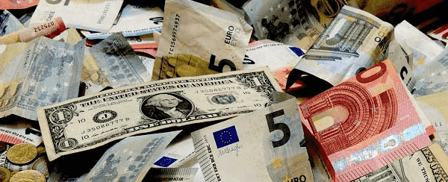
Döviz
Özetle döviz piyasalarında, bu iki tip ödeme aracı arasında bir ayırım yapılır:
Doğrudan nakit şeklinde olanlara efektif; nakde dönüştürülebilen araçlar biçiminde olanlara da döviz denmektedir.

Slide 12
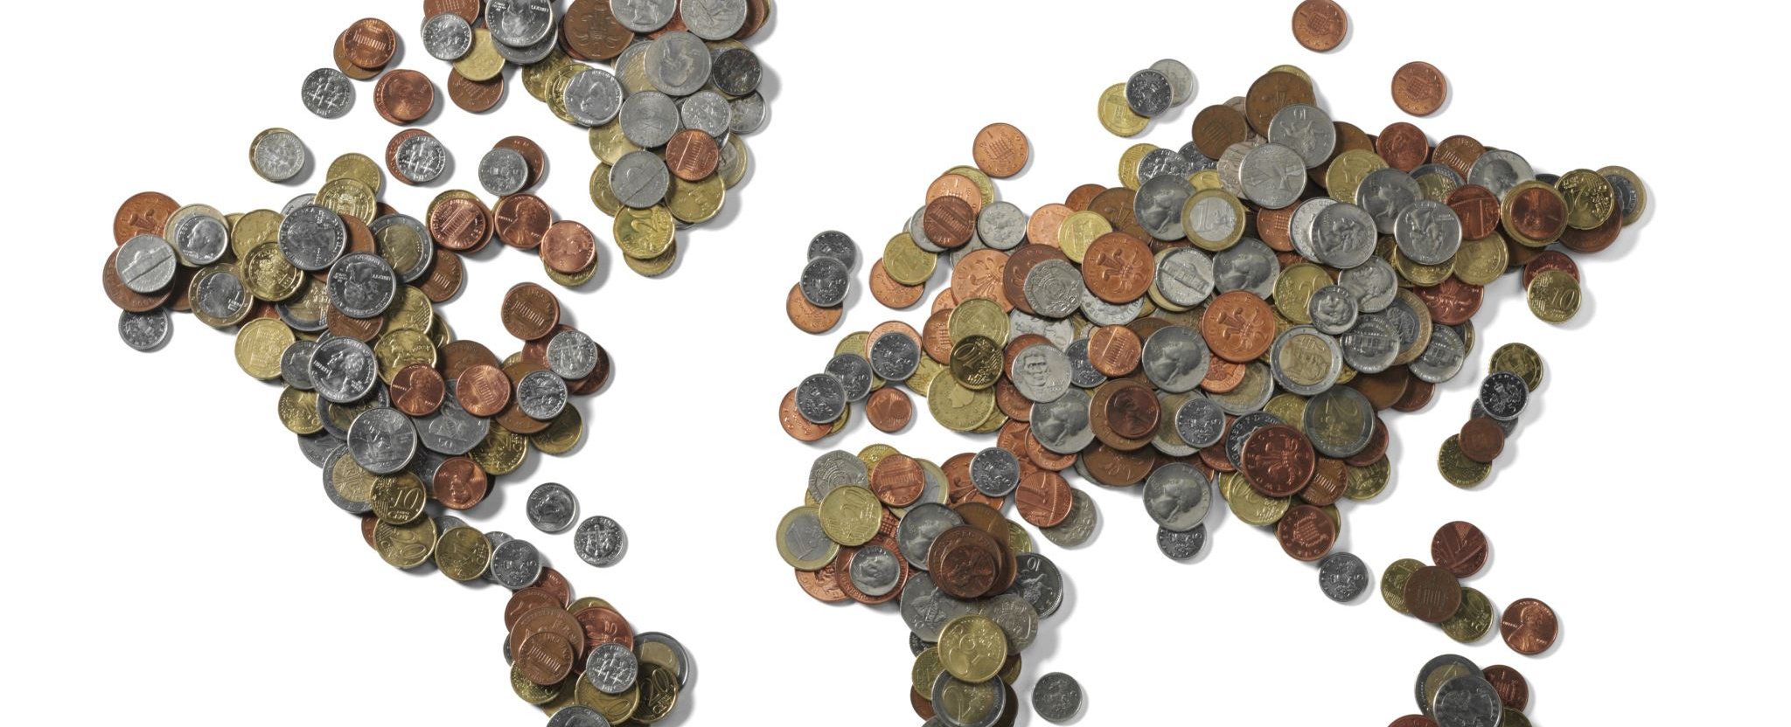
Döviz
En genel ifadesiyle, yabancı paraların fiyatına döviz kuru veya döviz fiyatı denir. Bir başka deyişle, döviz kuru, bir ulusal para ile yabancı para arasındaki değişim oranıdır.
Bir ülke parasının diğer ülke parası cinsinden fiyatına iki taraflı nominal döviz kuru (bilateral nominal exchange rate) denir.
- iki taraflı günlük döviz kuru
- iki taraflı vadeli döviz kuru

Slide 13
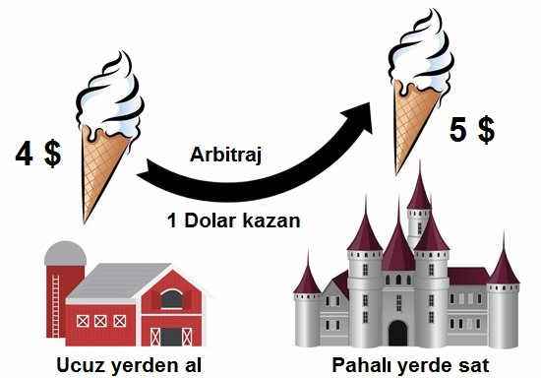
Arbitraj
Arbitraj, genel olarak, döviz, menkul değer, ticari mal veya üretim faktörü gibi bir ekonomik varlığın aynı andaki fiyat farklılıklarından kar sağlamak üzere eşanlı olarak alınıp satılması veya satılıp alınması biçimindeki işlemlerdir.
Dövizin aynı anda değişik piyasalardaki kur farklılıklarından kazanç elde edilmesidir.

Slide 14
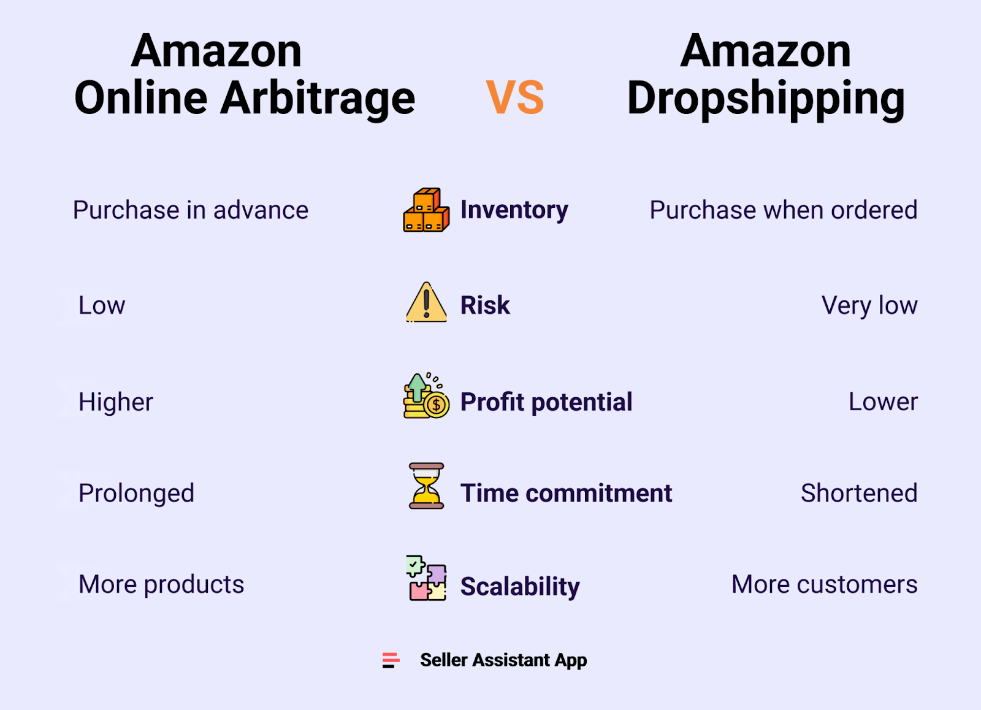
Arbitraj

Slide 15
Arbitraj
Parayı ucuz olduğu piyasadan alıp pahalı olduğu piyasada satarak kar elde edilebilir. Buna yer arbitrajı (coğrafi arbitraj-iki noktalı arbitraj) denir. İki döviz kurunun içerdiği kur, yani çapraz döviz kurları üzerinden yapılan arbitraja ise üçlü arbitraj (üç noktalı arbitraj) adı verilir.
Kur marjlarının olduğu, yani alış ve satış marjlarının sıfırdan farklı olduğu bir ortamdaki arbitraja ise alış ve satış marjları ile arbitraj denir.

Slide 16
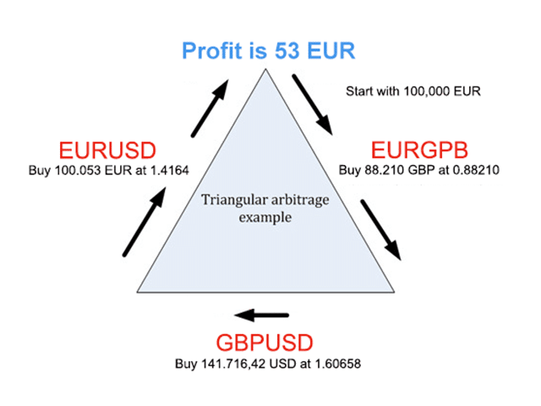
Arbitraj

Slide 17

Spekülasyon
Döviz kurundaki olası bir olumsuz değişmenin yol açtığı kayba döviz kuru riski; döviz kuru riskinin, döviz kurunda beklenen bir değişmeden kar elde etmek amacıyla, üstlenilmesine spekülasyon denir.

Slide 18
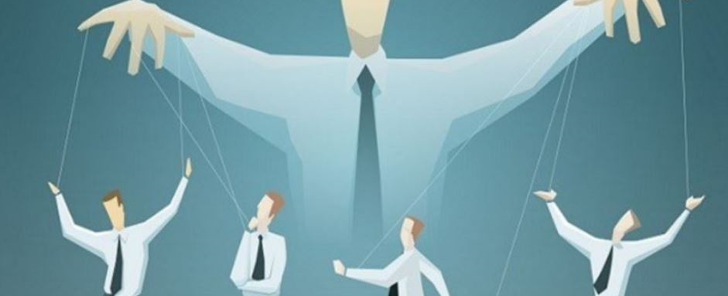
Manipülasyon
Menkul kıymet piyasalarında arz ve talebin karşı karşıya gelerek fiyatları belirlemesine olan işleyişin kasıtlı olarak, bilerek engellenme durumudur. Finans terimi olarak kullanılan manipülasyonla spekülasyon terimli sıklıkla karıştırılmaktadır.
Manipülasyon ile spekülasyon aynı anlamlara gelmemektedir. Sermaye Piyasası Kurulu yani SPK mevzuatına göre manipülasyon yapmak suçtur, ancak spekülasyon yapmak serbesttir.

Slide 19
Spekülasyon vs Manipülasyon
Öncelikle finans piyasalarında manipülasyon yapmak suçtur ancak spekülasyon yapmak suç teşkil etmez.
Spekülasyon gelecekte oluşması tahmin edilen fiyat hareketlerinden kar elde etmeye çalışmaktır. Oluşması beklenen fiyat gerçekleşene kadar da sadece bir beklenti olmaktan öteye gitmez. Bu nedenle de spekülatif yatırımlar yüksek risk barındırır. Dolayısıyla bu yolla çok büyük karlar sağlanabildiği gibi büyük zararlar oluşabilir.

Slide 20
Spekülasyon vs Manipülasyon
Manipülasyon ise piyasadaki fiyat hareketlerine suni olarak ve çeşitli tekniklerle müdahale etmek amacıyla yapılır. Manipülatörlerin amacı yatırımcıları, gerçek dışı haberlerle ve söylentilerle yanıltarak menkul kıymetlerin fiyatlarının istenilen yönde hareket etmesini sağlamak ve kar bu yolla elde etmektir.
Piyasa dolandırıcılığı olarak da tanımlanan bu tür girişimler ve işlemler bütün gelişmiş finans piyasalarında suç sayılmaktadır. Türkiye’de ise SPK mevzuatına göre manipülatif işlemlere karışanlar 2 yıldan 5 yıla kadar hapis cezası ile cezalandırılırlar.

Slide 21

Dış Ticarette Ödeme Yöntemleri
Peşin Ödeme
Açık Hesap Yöntemi
Konsinyasyon
Mal Mukabili Ödeme
Vesaik Mukabili Ödeme
Akreditif

Slide 22

Peşin Ödeme
(cash in advance- cash before delivery)
İthalatçının malı henüz teslim almadan mal bedelini ödemesidir.
Genellikle birbirini çok iyi tanıyan alıcı ve satıcılar arasında gerçekleşir.
İhracatçı açısından en uygun ödeme yöntemidir.
Satıcının riski yoktur. Risk alıcı (ithalatçı) üzerindedir.

Slide 23

Açık Hesap Yöntemi (open account)
Açık hesap(cari hesap) yöntemi peşin ödeme yönteminin tersidir.
İhracatçı malını, bedelini almaksızın peşinen gönderir. Mal bedelinin ne zaman ödeneceği belirsizdir.
İthalatçı açısından en ideal yöntemdir.
İthalatçı bazen malları iç piyasasında sattıktan sonra malın bedelini yollayabilir.
Satıcının riski sınırsızdır, alıcının riski yoktur.

Slide 24
Dış Ticarette Ödeme Yöntemleri
Konsinyasyon (consignments)
İleri bir tarihte satılmak üzere dış alıcılara komisyonculara ya da dış ülkelerdeki şube ve temsilciliklere emaneten mal gönderilmesidir.
Satılmak üzere gönderilen malları teslim alan ilgili kişi veya kuruluşlar malı rayiç değerinden satarlar komisyon vb. giderleri satış gelirinden düşerek kalan tutarı yetkili banka aracılığı ile döviz cinsinden ihracatçıya yollarlar.

Slide 25
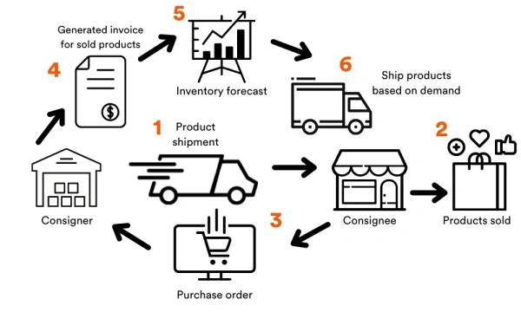
Konsinyasyon

Slide 26
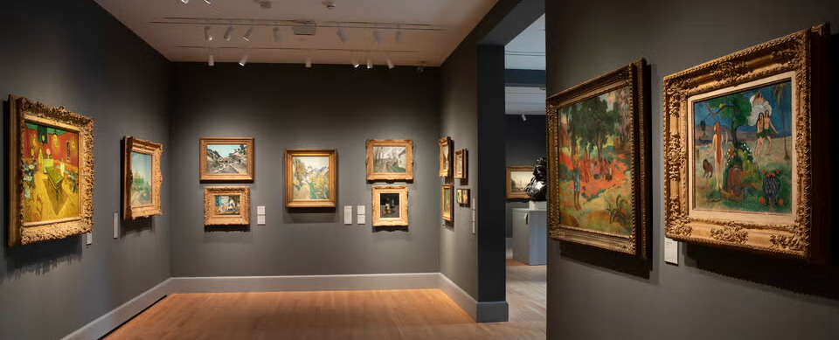
Örnek
Sanat Galerileri
Sanat galerileri klasik konsinye iş örnekleridir. Sanatçılar (göndericiler) sanat eserlerini galerilere (alıcılar) emanet eder.
Galeriler eserleri sergiler, pazarlama ve satışla ilgilenir ve her satıştan bir komisyon alır. Sanatçı, satılana kadar eserinin mülkiyetini elinde tutar.

Slide 27
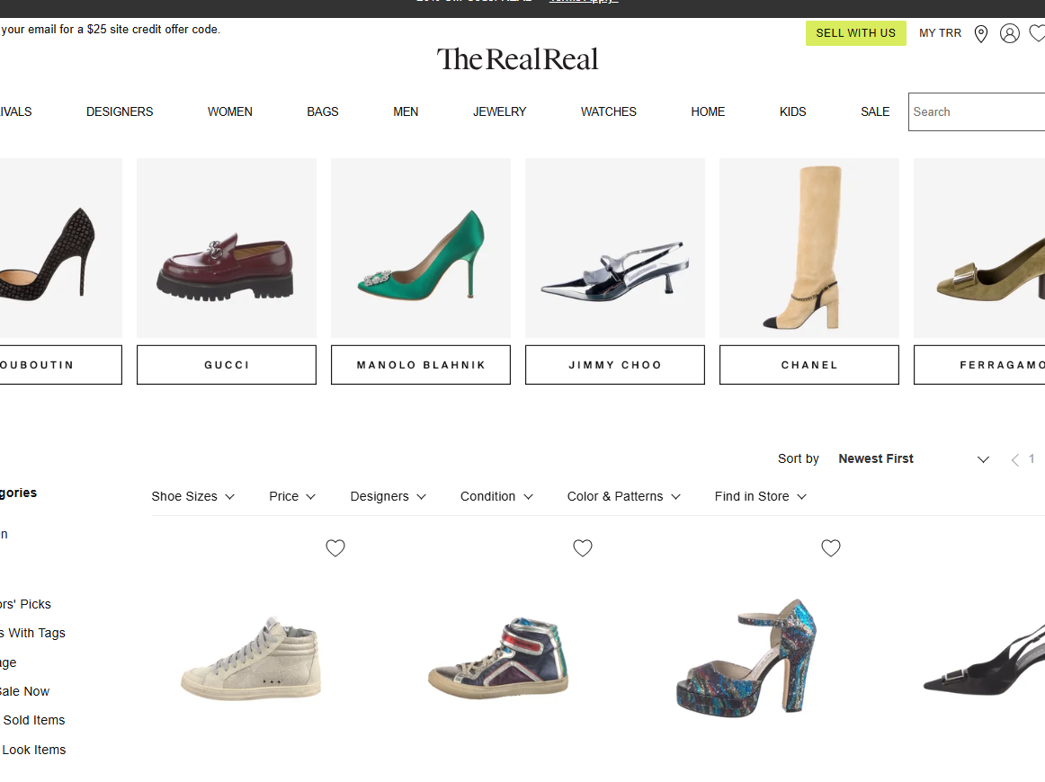

Slide 28
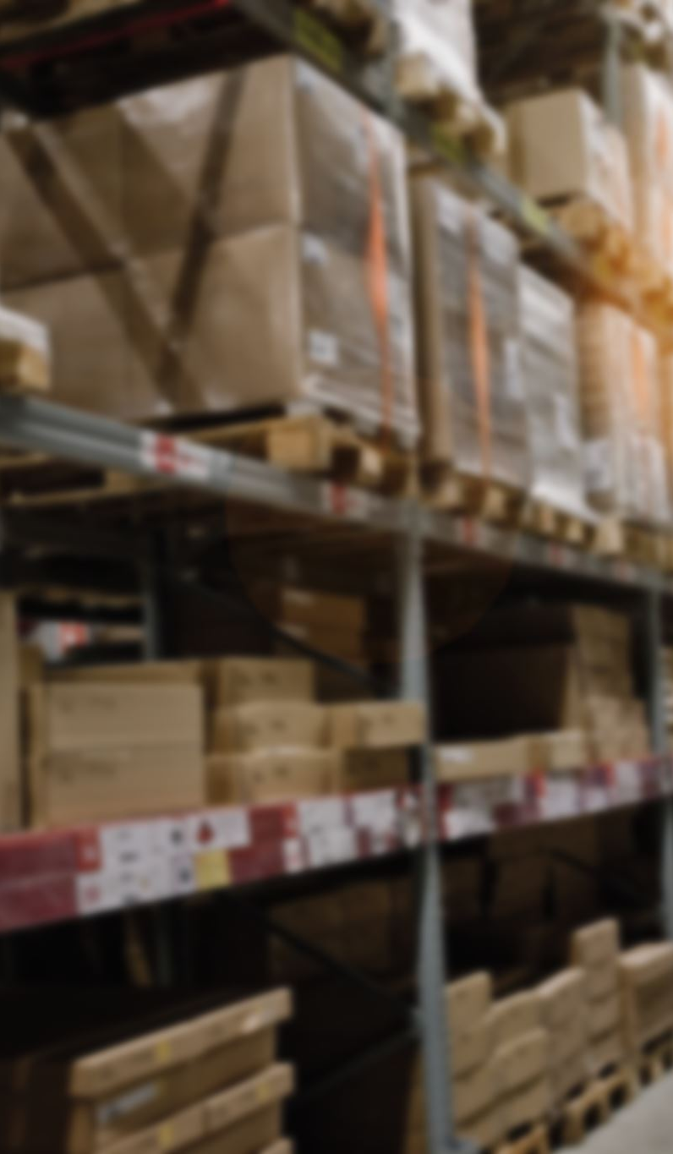
Mal Mukabili Ödeme (cash against goods)
İhraç edilen malın bedelinin malın ithalatçı tarafından teslim alınmasından sonra ödendiği ödeme şeklidir.
İhracatçı malını sevk ettikten sonra, sevkiyata ilişkin vesaiki doğrudan veya bedelsiz teslim edilmek kaydıyla bir banka aracılığı ile ithalatçıya gönderir.

Slide 29
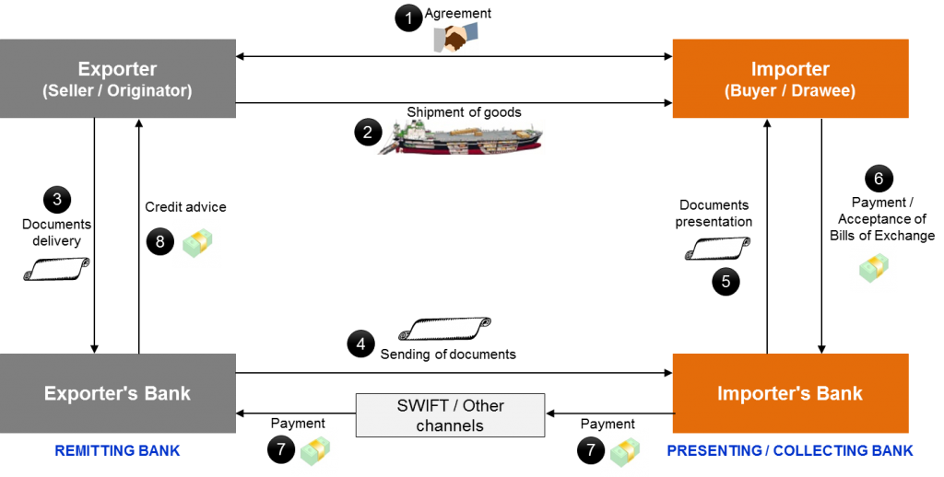
Vesaik Mukabili Ödeme (cash against documents)

Slide 30
Vesaik Mukabili Ödeme (cash against documents)
Vesaik mukabili ödeme, ihracatçının malları yükleyip, malın mülkiyetini temsil eden vesaiki banka üzerinden, vesaik bedelinin tahsil edilmesi şartıyla ithalatçının bankasına gönderildiği ve vesaikin ithalatçıya teslim edilebilmesinin vesaik bedelinin ödenmesine bağlı olduğu ödeme şeklidir.

Slide 31
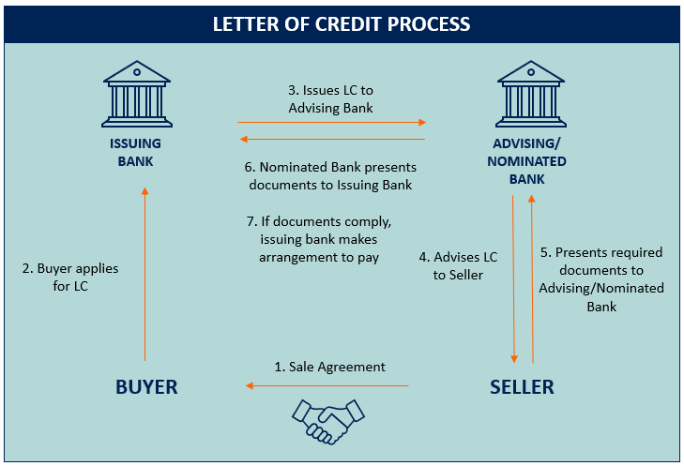
Akreditif (Letter of Credit)

Slide 32

Akreditif (Letter of Credit)
Alıcı ve satıcının birbirini tanımadığı, karşılıklı ilk kez ticaret yaptığı durumlarda tercih edilen bir ödeme yöntemi olan akreditif, tarafların birbirlerine olan yükümlülüklerini bankalar aracılığı ile resmileştirdiği kredi belgesidir.
“Kredi mektubu” olarak Türkçeye çevrilebilecek olan “Letter of Credit” işlemleri kredi limiti gerektirir. Büyük miktarlarda ödemelerin söz konusu olduğu veya uzun vadeli işlemlerde de tercih edilen akreditifler, peşin veya vadeli olarak açılabilir.

Slide 33
Akreditif (Letter of Credit)
Dış ticaret işlemleri, ithalatçı ve ihracatçı açısından bazı riskler taşır. Akreditifli işlemler, her iki tarafın taşıdığı riskleri kendi lehlerine minimuma indirdiği yöntemdir. Açılan akreditif metninde ithalatçı, ihracatçıya hangi belgeleri ne zamana kadar ibraz etmesi halinde ödeme yapacağını bildirir.
Bunun karşılığında ise ihracatçı, yüklemeyi istenen koşullarda ve belirtilen tarihe kadar yaptığı takdirde ödemesini alacağını bilir. İthalatçı ise istediği koşullarda ve kalitedeki malın gecikmeksizin yükleneceğinden emin olur.

Slide 34
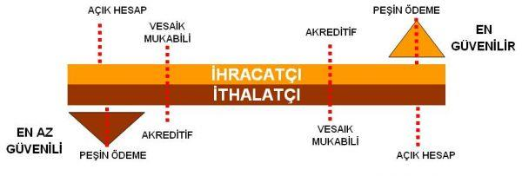
Dış Ticarette Ödeme Yöntemleri

Slide 35
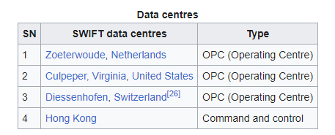
SWIFT
Society for Worldwide Interbank Financial Telecommunication (SWIFT), yasal olarak S.W.I.F.T. SC, dünya çapındaki bankalar arasında finansal işlemlerin ve ödemelerin yürütülmesine ilişkin hizmetler sağlayan Belçikalı bir kooperatif topluluğudur.
Başlıca işlevi, uluslararası ödemelerin başlatıldığı ana mesajlaşma ağı olarak hizmet etmektir. Ayrıca finansal kurumlara, çoğunlukla kendi tescilli "SWIFTNet"inde kullanılmak üzere yazılım ve hizmetler satar ve halk arasında "SWIFT kodları" olarak bilinen ISO 9362 İş Tanımlayıcı Kodlarını (BIC'ler) atar.

Slide 36
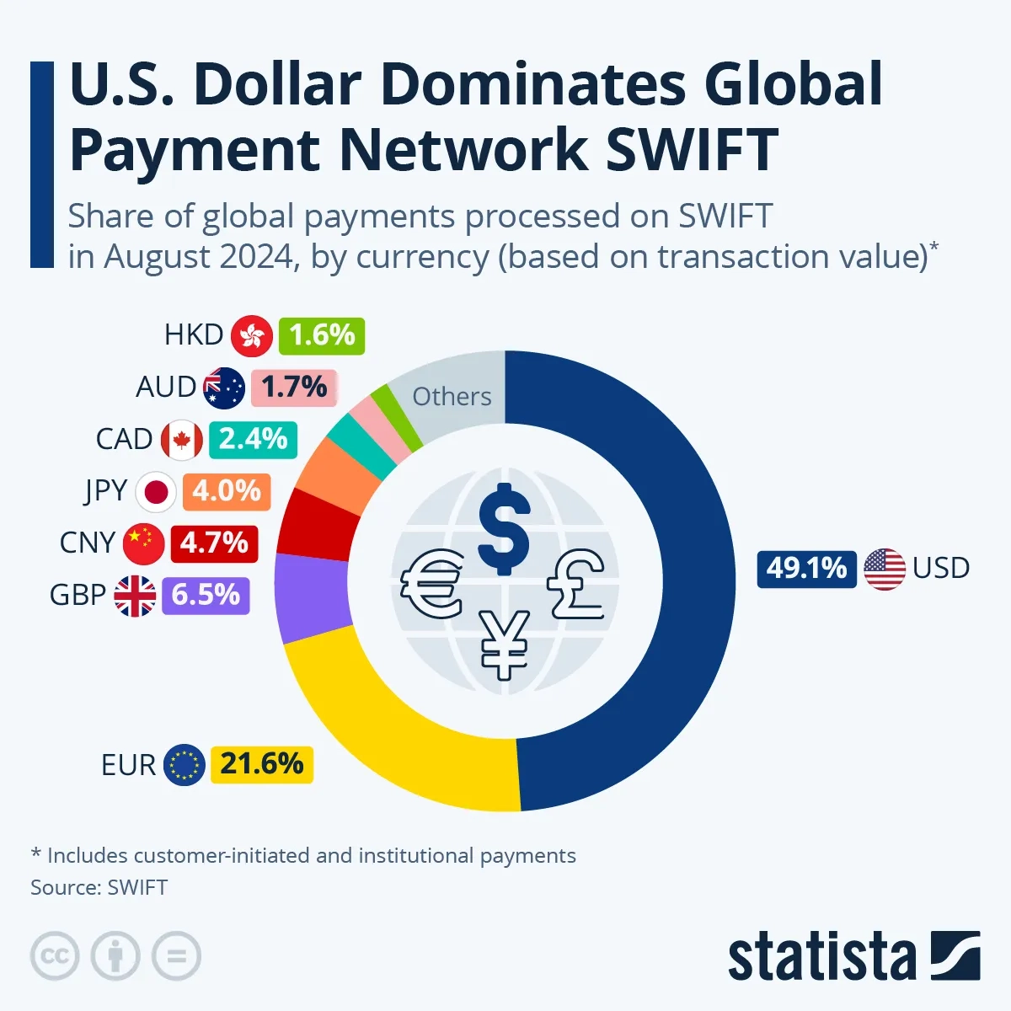
SWIFT

Slide 37

Sınır Ötesi Bankalararası Ödeme Sistemi (CIPS), sınır ötesi renminbi (RMB) ödemeleri ve ticaretinde katılımcıları için takas ve mutabakat hizmetleri sunan bir Çin ödeme sistemidir. CIPS, Çin Halk Bankası tarafından desteklenmektedir ve Çin'in para biriminin kullanımını uluslararasılaştırmaya yönelik bir politika çabasının parçası olarak 2015 yılında başlatılmıştır.
CIPS 2022 yılında yaklaşık 96,7 trilyon yuan (14,03 trilyon $) işlem gerçekleştirmiş ve 109 ülke ve bölgedeki yaklaşık 1427 finans kurumu sisteme bağlanmıştır.2023 yılında CIPS, bir önceki yıla göre sırasıyla yüzde 50,29 ve yüzde 27,27 artışla toplam 123,06 trilyon RMB (17,09 trilyon $) tutarında 6,6133 milyon işlem gerçekleştirmiştir. Sistem günlük bazda toplam 482,602 milyar RMB (67,028 milyar $) tutarında 25.900 işlem gerçekleştirmiştir.

Slide 38

Tek Avro Ödeme Alanı (SEPA), avro cinsinden banka transferlerinin basitleştirilmesi için Avrupa Birliği'nin bir ödeme entegrasyon girişimidir. 2020 itibariyle SEPA'da Avrupa Birliği'nin 27 üye ülkesi, Avrupa Serbest Ticaret Birliği'nin dört üye ülkesi (İzlanda, Lihtenştayn, Norveç ve İsviçre) ve Birleşik Krallık'tan oluşan 36 üye bulunmaktadır. Bazı mikro devletler teknik projelere katılmaktadır: Andorra, Monako, San Marino ve Vatikan Şehri.
SEPA ağırlıklı olarak normal banka transferlerini kapsar. Cep telefonu veya akıllı kart ödeme sistemleri gibi ek isteğe bağlı özelliklere veya hizmetlere sahip ödeme yöntemleri doğrudan kapsanmamaktadır. Bununla birlikte, anında SEPA ödeme planı, akıllı cihazlarda da ödeme ürünlerini kolaylaştırmaktadır.

Slide 39

Proje, BRICS üyesi devletlerin kendi yerel para birimleriyle ödeme almak ve yapmak için geliştirdikleri ortak bir girişimdir. Girişim 2018 yılında BRICS İş Konseyi tarafından başlatılmıştır. BRICS PAY'i ortaklaşa yürüten ekip, BRICS'in dört kurucu ülkesinin yanı sıra Güney Afrika'dan finans, bankacılık teknolojisi uzmanlarından oluşmaktadır.
BRICS PAY'in amacı uluslararası ödemeleri daha güvenli, şeffaf, daha az maliyetli ve karmaşık hale getirerek hızla genişleyen BRICS üyeleri arasında uluslararası işbirliğini teşvik etmektir.
Çin, 23 Ekim 2024 tarihinde BRICS PAY'e tam destek vermiştir.

Slide 40
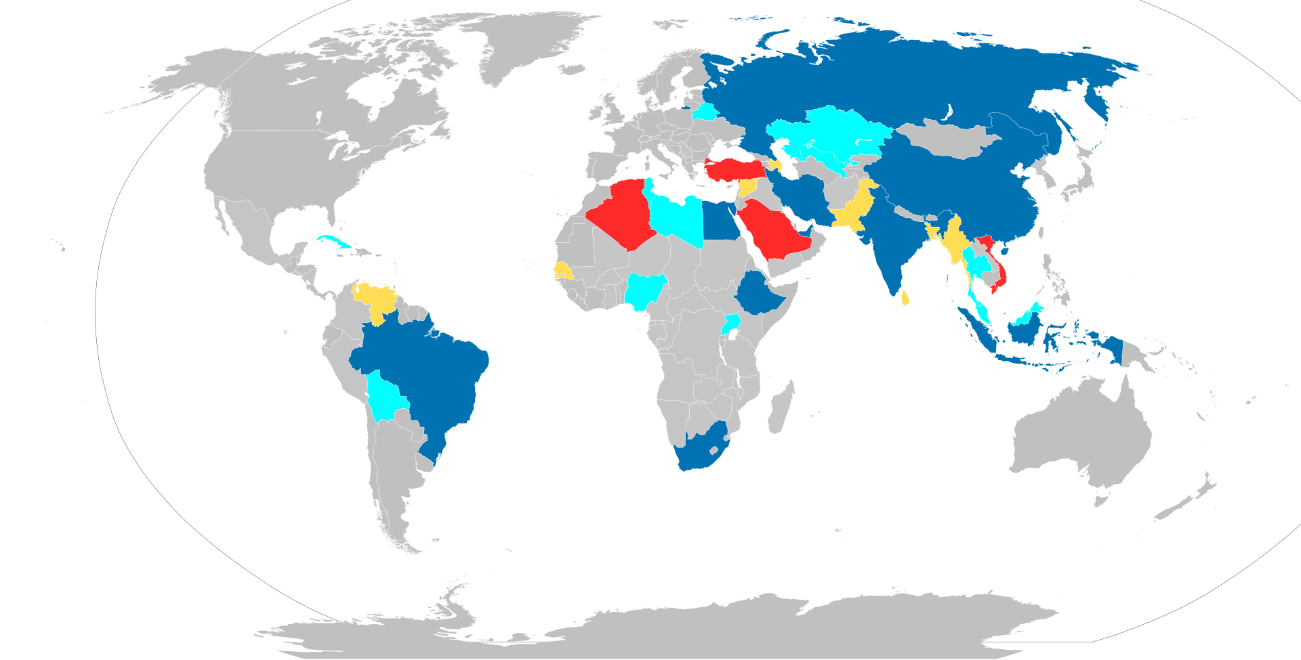



Slide 41
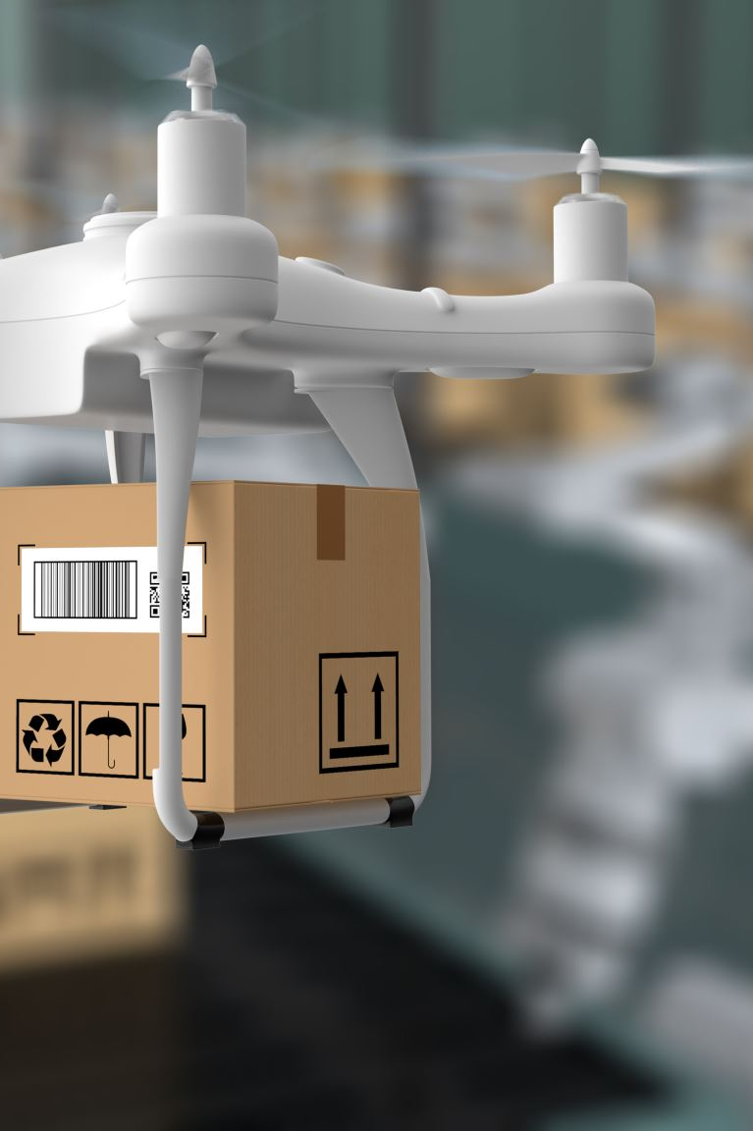
Dış Ticarette Teslim Şekilleri
EXW (Ex Work: Ticari İşletmede Teslim)
Bu teslim şeklinde satıcı malları, sözleşmede belirtilen tarihte alıcıya veya onun emrine teslim etmek üzere işletmesinde hazır bulundurur. Alıcı malları işletmeden teslim alarak ihracı için gerekli belgeleri hazırlar gümrük işlemlerini tamamlayarak malları kendi ülkesine ithal eder. Malların işletmede teslim edilmesinden itibaren malla ilgili bütün masraf ve risk ile diğer yükümlülükler alıcı tarafından karşılanır. Örneğin, sözleşmede “EXW, RNA Tekstil AŞ, Ankara, TURKEY” şeklinde yer alan ibare; satıcının Ankara’daki fabrikasında malları, satıcıya teslim etmesiyle sorumluluğunun biteceği anlamına gelir.

Slide 42
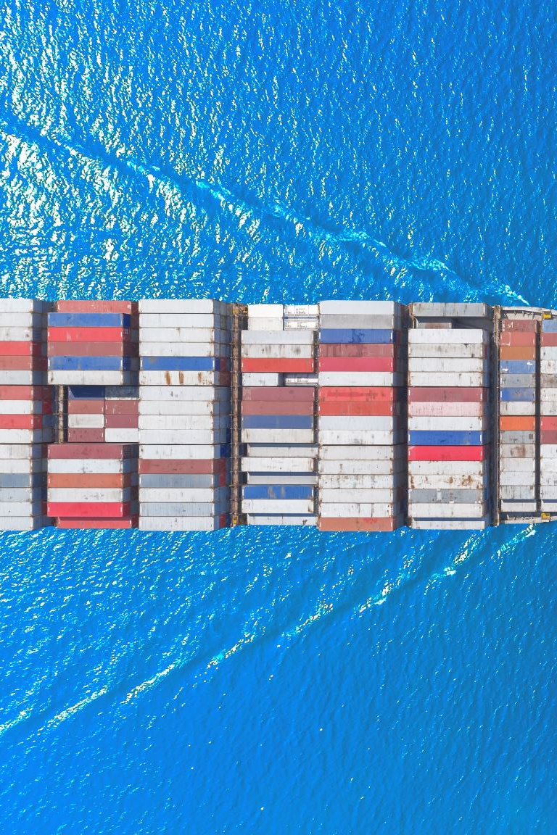
Dış Ticarette Teslim Şekilleri
FOB (Free On Board: Gemi Bordasında Teslim)
Bu teslim şeklinde satıcı, ihracat için gerekli tüm belgeleri hazırlayıp, gümrük işlemlerini tamamladıktan sonra, malları belirtilen tarih ve yerde, alıcı tarafından temin edilen gemiye yükler. Mallar geminin küpeştesine (güvertesine) geçtikten sonra satıcı malı teslim etmiş sayılır. Bundan sonra meydana gelebilecek her türlü hasar, kayıp ve masraflar alıcının sorumluluğundadır.

Slide 43
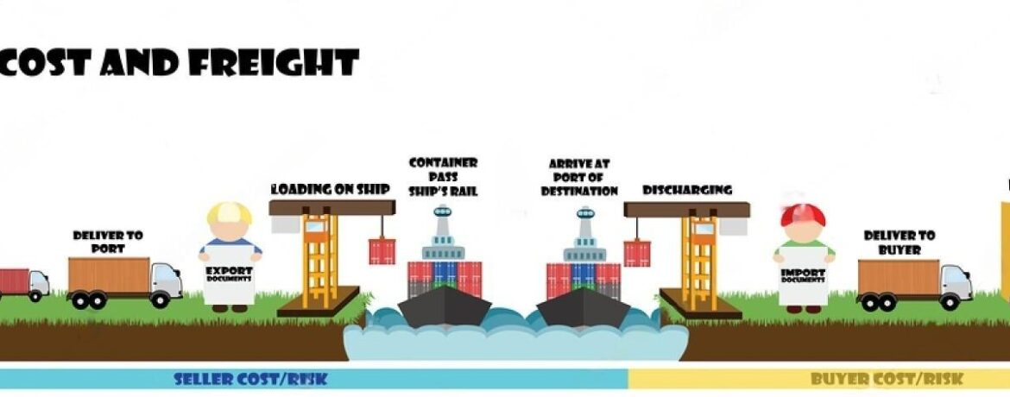
Dış Ticarette Teslim Şekilleri
CFR (Cost And Freight: Mal Bedeli ve Navlun)
CFR teslim şeklinde, satıcı malları yüklenecek limana kadar getirir. Gümrük işlemlerini yapar, geminin taşıma ücretini öder ve malları gemiye yükler. Mallar gemiye yüklendikten sonra navlun dışındaki tüm masraf ve riskler alıcıya ait olur. Burada dikkat edilmesi gereken husus, malların varış limanına kadar ulaştırılması için ödenen nakliye(navlun) ücretlerini satıcının ödeyeceğidir.

Slide 44
Dış Ticarette Teslim Şekilleri
CIF (Cost, Insurance and Freight
Mal Bedeli, Sigorta ve Taşıma)
Bu teslim şeklinde, satıcı ihraç edeceği malları, gümrük işlemlerini tamamlamış, asgari teminat sağlayan bir sigorta yaptırmış olarak yükleme limanına getirir ve gemiye yükler. Bu teslim şeklinde satıcı ayrıca malın varış limanına kadar olan navlun (taşıma ücreti) ücretini de öder. Malın satıcı tarafından varış limanına kadar olan taşıma ücreti ödenerek, gemiye yükletilmesinden sonra ortaya çıkacak tüm masraflar ve riskler alıcıya aittir. Bu teslim şeklini diğerlerinden ayıran özellik, malın satıcı tarafından yolculuk esnasında doğabilecek hasarlara karşılık sigorta ettirilmesinin zorunlu olmasıdır.

Slide 45
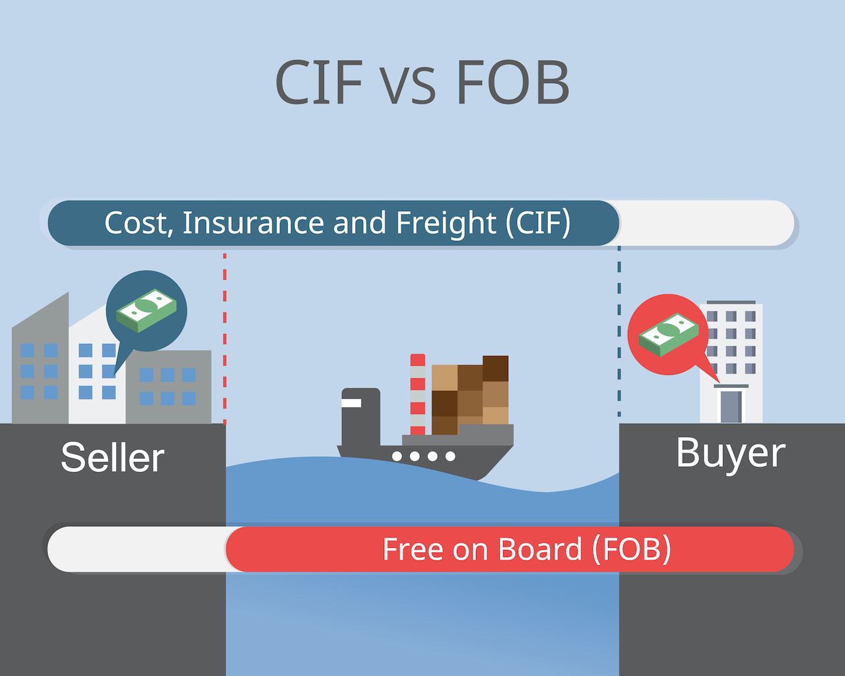

Slide 46

Dış Ticarette Gerekli Belgeler
Dış ticaret işlemlerinde kullanılan belgelerin belirli bir sistematik içerisinde, anlaşılır bir şekilde açıklanabilmesi için bu belgeler 5 ayrı grupta incelenir. Bunlar;
1. Ticari Belgeler (Commercial Documents) : Faturalar, çeki listesi, koli listesi, imalatçı analiz belgesi, kontrol-gözetim belgesi, gemi ölçü raporu.
2. Resmi Belgeler (Official Documents): Dolaşım belgeleri, menşe şahadetnamesi, kontrol belgeleri, konsolosluk faturası, uygunluk belgesi, sağlık sertifikası, veteriner sertifikası, helal belgesi, koşer belgesi, radyasyon belgesi, boykot/kara liste sertifikası,

Slide 47
Dış Ticarette Gerekli Belgeler
3. Taşıma Belgeleri (Transport Documents): Deniz konşimentosu, Özellikli konşimentolar, diğer konşimentolar.
4. Sigorta Belgeleri (Insurance Documents): Flotan (geçici) sigorta poliçesi, sigorta mektubu, sigorta poliçesi, sigorta sertifikası.
5.Finansman Belgeleri (Financial Documents): Poliçe, bono, rehin senedi, antrepo makbuzu, teslim emri, kontrol ve numune alma yetki belgesi.

Slide 48
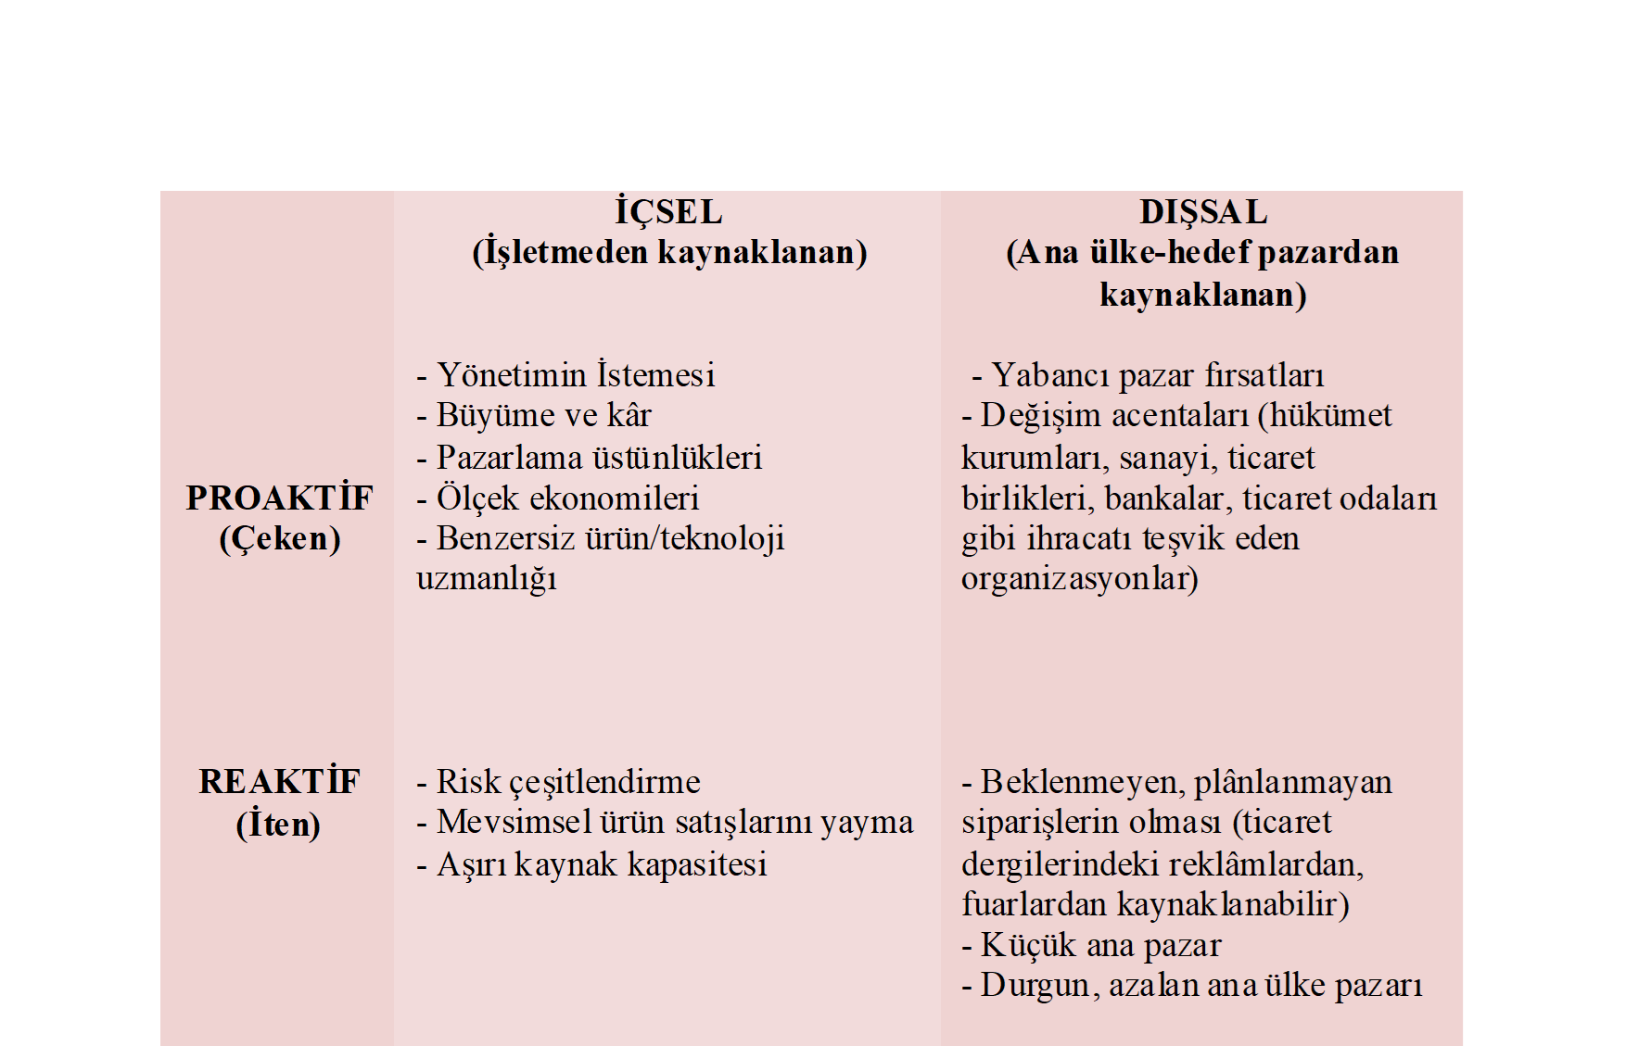
Uluslararası Pazarlara Giriş

Slide 49
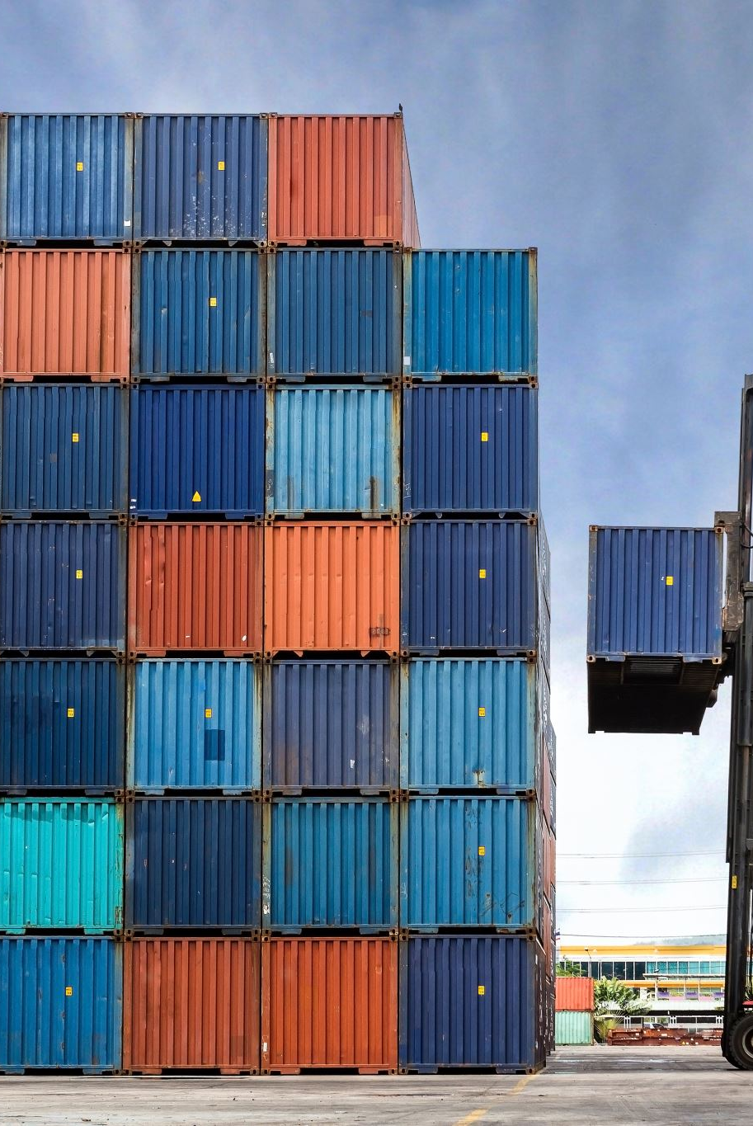
Uluslararası Pazarlara Giriş
1. İhracat
– Dolaylı ihracat
– Dolaysız ihracat
2. Lisans verme
3. Ortak girişimde bulunma
4. Doğrudan dış ülkelerde yatırım yapma

Slide 50

Uluslararası Pazarlara Giriş
Yurt dışındaki işletmeye lisans veren (lisansör) mağaza bir üretim sürecini, markayı, patenti veya teknik bilgiyi belirli bir bedel karşılığı sağlar. Lisansı satın alan mağaza (lisansiye) böylelikle bir üretim tekniğini ya da tanınmış bir markayı araştırma geliştirme masraflarına katlanmaksızın elde etmiş olur.
Lisans verme yoluyla üretim faaliyetlerine başlamanın lisansı veren mağaza için bazı avantaj ve dezavantajları vardır. Avantajlarının başında; dış pazarlara düşük maliyetle girebilmesidir. Bu yöntemle dış pazarlara girmek için fazla çaba gerekmez. En büyük dezavantajı, lisansı alan mağazanın gelecekte rakip olmasıdır.

Slide 51
Uluslararası Pazarlara Giriş
Lisanslama, bir şirketin başka bir şirketin ürünlerini belirli koşullar altında ve belirli bir ödeme karşılığında üretmesine izin verdiği iki şirket arasındaki bir sözleşme veya anlaşma olarak tanımlanabilir.
Lisansın diğer bir tanımı, iki şirket arasında, bir şirketin sahibinin, diğer şirketin malını önceden belirlenmiş belirli parametreler altında kullanmasına izin verdiği bir anlaşma veya sözleşme olarak ifade edilebilir. Özellikler, gayrimenkul mülkiyeti, kişisel mülkler veya ticari markalar, patentler ve telif hakları gibi fikri mülkiyetler olabilir.

Slide 52



Lisanslama

Slide 53
Franchising
Lisans anlaşmalarından çok az farklı olan ve dış pazarlara girmek için kullanılan bir başka yöntem ise, ‘franchising’ imtiyazlı lisans anlaşmasıdır. Franchising bir pazarlama ya da dağıtım kanalı şekli olarak ana işletmeden bir diğer işletmeye belirli ayrıcalıkların belirli bir zaman dilimi içinde ve belirli bir iş kolunda kullanım hakkının verilmesidir. Franchising sisteminde ana mağaza marka adını ve gerekli temel malzemeleri sağlar, eğitimi verir, mal veya hizmet için kalite garantisi alır.

Slide 54

Franchising

Slide 55

Franchising

Slide 56
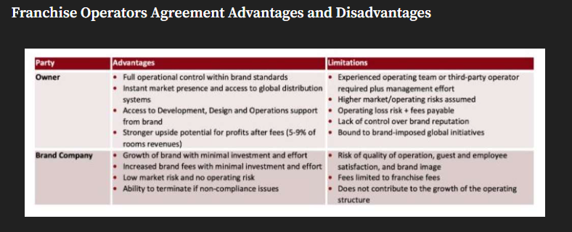
Franchising

Slide 57
Stratejik Birleşmeler
Stratejik birleşmeler, ortak girişimlerin özel bir türüdür. Artan rekabet, yatırım yapma riskinin gittikçe artması gibi nedenler ortak amaca sahip iki ya da daha fazla mağazanın biçimsel ya da biçimsel olmayan anlaşma ve stratejik birleşmeler yoluyla büyüme yolunu seçmesidir.
Örneğin, Motorola firması Japonya piyasasında daha fazla pay sahibi olabilmek için, çip tasarımlarını ve üretim tesislerini Toshiba firması ile paylaşmaktadır. Bir başka amaç da üretim ve araştırma-geliştirme çabalarında karşılaşılan riski azaltmaktır.

Slide 58
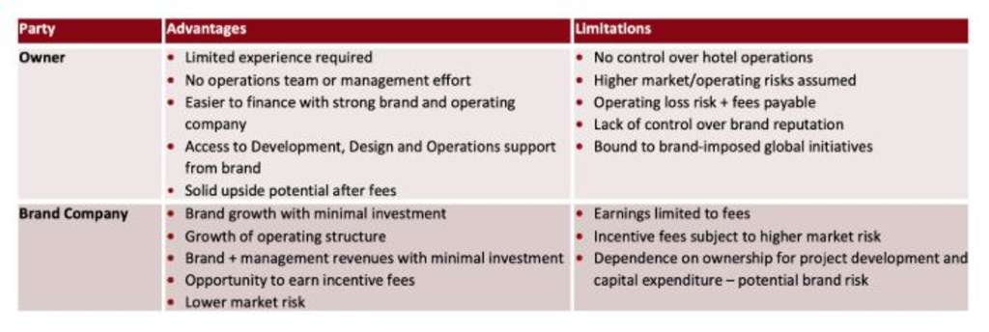
Yönetim Sözleşmesi
Yönetim Sözleşmesi, uluslararası bir işletmenin yabancı bir işletme ile o işletmenin faaliyetinin tamamını veya bir bölümünü yönetmek üzere karşılıklı yaptıkları anlaşma olarak tanımlanabilir.

Slide 59
Doğrudan Yatırım
Dış pazarlara girmede bir başka yol dış kaynaklı montaj veya üretim tesisleri kurmak için doğrudan yatırım yapmaktır. Mağaza girdiği bir dış pazarda deneyim kazanmışsa ve o pazar yeterince büyükse, o ülkede üretim tesisleri kurmaya yönelebilir.

Slide 60
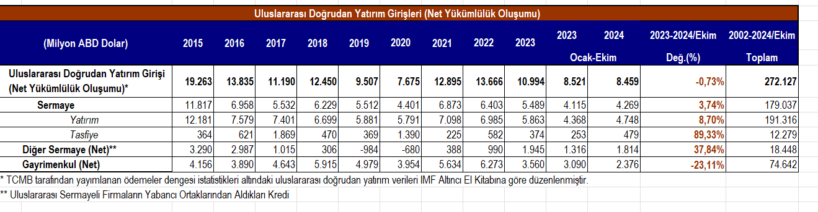
Uluslararası Doğrudan Yatırım

Slide 61
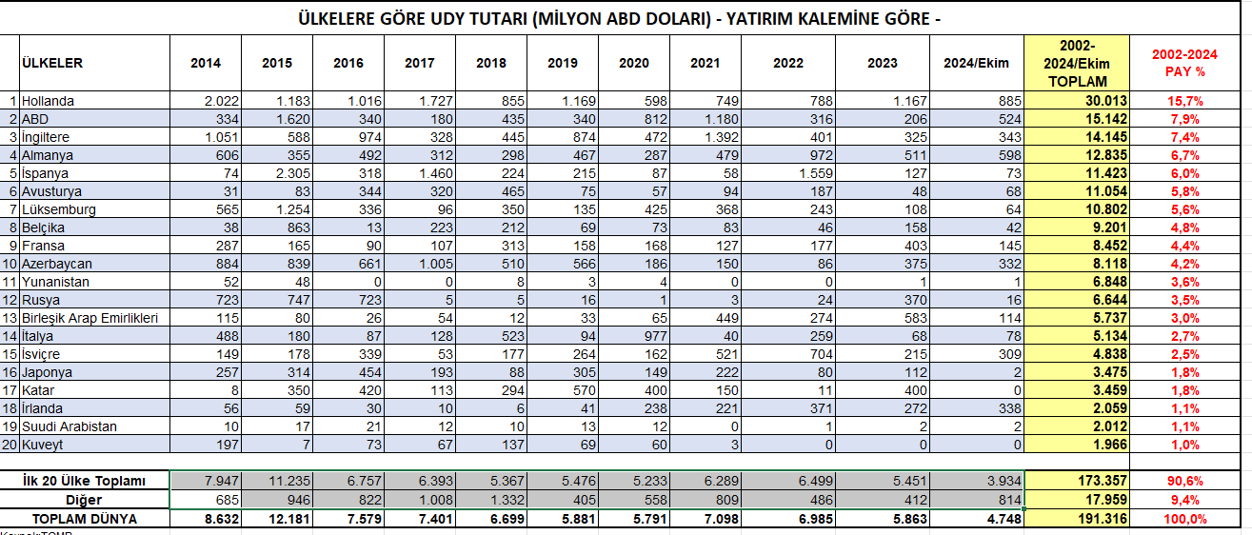
Uluslararası Doğrudan Yatırım

Slide 62
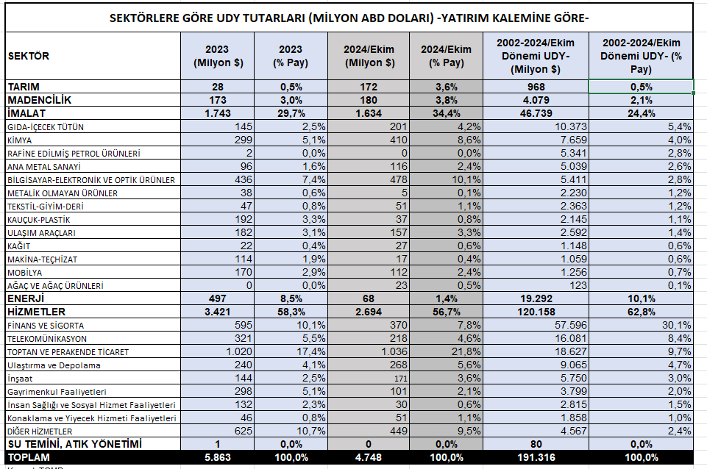
Uluslararası Pazarlara Giriş

Slide 63
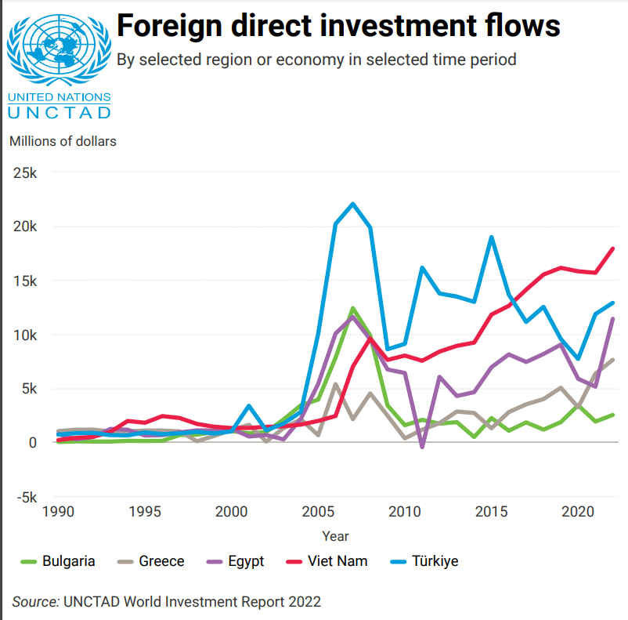
Uluslararası Pazarlara Giriş

Slide 64
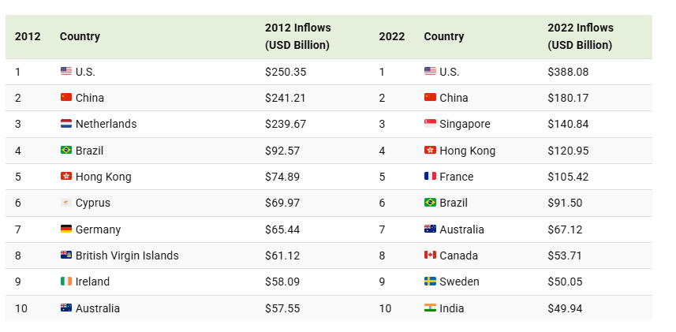
En Çok Yatırım Alan Ülkeler

Slide 65
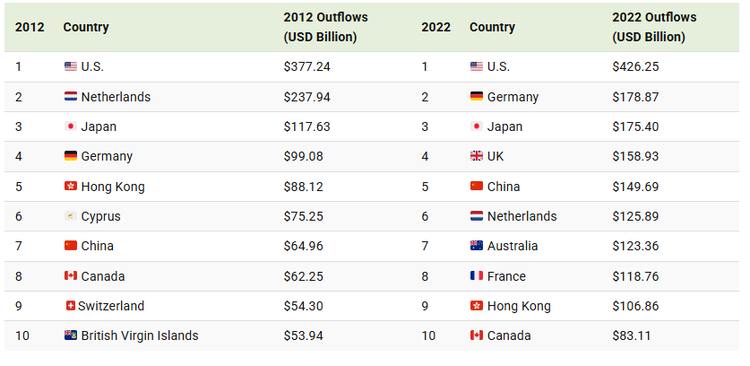
En Çok Yatırım Yapan Ülkeler

Slide 66
Uluslararası Pazarlara Giriş Engelleri
Mal, hizmet ve girdilerin önündeki en önemli engel tarife ve tarife dışı engellerdir. Tarife en yalın tanımı ile ürünün ülkeye girişi esnasında uygulanan vergidir. İthal edilen ürünlerin maliyetini arttırır ve devletlere önemli gelirler sağlar.
Tarife dışlı engeller ise, uluslararası ticareti vergi haricinde kısıtlayan uygulamalardır. Bazı örnekleri ise, ithalat kotaları, teknik sınırlamalar, ambargo, damping karşıtı önlemler, lisanslar, gümrük işlemlerinin aşırı bürokrasiye tabi olması, munzam gümrük vergisi, menşe kurallar ve yerel girdi kullanma mecburiyetleridir.

Slide 67
İthalat ve İhracat Lisansları
Ticaret önünde tarife dışı engel olarak ifade edilebilecek ilk uygulama ithalat ve ihracat lisanslarıdır. Nerdeyse dünyanın tamamında kabul gören bir uygulamadır. Uygulanan lisanslama sistemi, ithalat ve ihracatı yapılacak ürünlerin lisansa konu olan ve hükümet tarafından resmi olarak belirlenen listede yer almasıdır.

Slide 68
Kota
Belirli ürünlerin ithalat ve ihracatına ilişkin lisanslama faaliyeti ile yakından ilgili olan diğer bir tarife dışı engel ise adı geçen listede yer alan ürünlere kota uygulamasıdır. Kota ithalatı ya da ihracatı yapılacak belirli bir ürüne, belirli bir süre boyunca uygulanan miktar ya da değer kısıtlamasıdır. Kotalar seneliktir, belirli ülkelere veya dönemsel olarak uygulanabilir.

Slide 69
Gönüllü İhracat Kısıtlaması
Tarife dışı engellerden bir diğeri ise, kota benzeri olan, gönüllü ihracat kısıtlamasıdır. Burada amaç, ithalatçı ülkenin belirli bir nedensellik ve gereksinimler çerçevesinde ihracat yapmak isteyen işletmeleri engellemesidir. Bu işlem belirli bir miktar sınırlaması olarak yapılabileceği gibi, gümrük merkezlerinde ithal ürünlerin maliyetini arttırıcı tedbirler almak gibi de olabilir;

Slide 70
Menşe Ülke Uygulaması
Menşe ülke uygulaması bu kapsamda göz önüne alınabilecek diğer bir önlemdir. Menşe ülke ölçütü ürünün hangi ülkede yapıldığını tespit etmek için kullanılır. Menşe ülke uygulaması hem belirli ülkeler arasında özellikle politik amaçlı sınıflama yapılması, hem de istatistiksel açıdan ülkeler veya bölgeler anlamında ticari rakamların sağlıklı tutulabilmesini sağlar.

Slide 71
Teknik Sınırlamalar
Teknik standartlar ve sınırlamalar ise diğer önemli engellerdir. Ancak, ülkeden ülkeye değişir. Teknik standartlar ve sınırlamaların ülkeden ülkeye değişmesi uluslararası ticaret ile uğraşan işletmeleri zor durumda bırakır; çünkü, çeşitli teknik standartlar ve sertifikalar talep edilmesi, hem tasarım ve üretimi zorlaştırır, hem de maliyetlerin artmasına neden olur.

Slide 72
Bürokratik Engeller
Tarife dışı engeller arasında diğer önemli bir tanesi ise, ispat etmesi en zor ve uygulaması en kolay olanlardan biri olan yönetimsel ve bürokratik engellerdir. Bu tarz engeller ithal ürünlerin gümrük işlemlerinin uzamasına ve ürünlerin gereğinden fazla depolarda beklemesine neden olur.

Slide 73
Uluslararası Entegrasyonlar
Statik Etkiler | Dinamik Etkiler
Ticaret yaratıcı etki (Entegrasyon dâhilindeki bir ülkeden daha az maliyetle ithalat yapabilme) Ticaret saptırıcı etki (Entegrasyon dâhilindeki bir ülkeden daha yüksek maliyetle ithalat yapma zorunluluğu) | Rekabetin artması Pazarın genişlemesi sonucu ölçek ekonomisinden faydalanma Rekabet ve genişleyen pazar sonucu yatırımların artması Dışsal ekonomilerin oluşması Kaynak etkinliğinin sağlanması Döviz tasarrufu yaratması

Slide 74
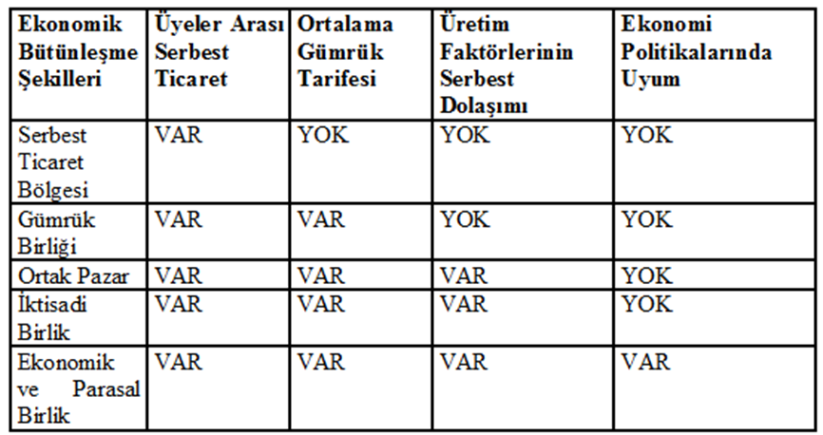
Uluslararası Entegrasyonlar

Slide 75
Kaynakça
Seyidoğlu, Halil, Uluslararası Finans, Güzem Can Yayınları No:19, 4. Baskı, İstanbul, 2003.
Seyidoğlu, Halil, Uluslararası İktisat: Teori Politika ve Uygulama, Güzem Can Yayınları No: 20, 15.Baskı, İstanbul, 2003.
Ünsal, Erdal, Uluslarararası İktisat, İmaj Yayınevi, Ankara, 2005.
Veri Kaynağı: TCMB, www.tcmb.gov.tr,
Seymen, D. Dış Ticarette Ödeme Yöntemleri
http://debis.deu.edu.tr/userweb//dilek.seymen/dosyalar/odeme%20yontemleri.pdf
Dış Ticarette Teslim Şekilleri – Megep
Birden, M. Dış Ticaret Enstitüsü Working Paper Series Tartışma Metinleri WPS No/96/2017-05 Uluslararası Pazarlara Giriş Süreci Ve Stratejileri

Slide 76
Kaynakça
Ticaret Bakanlığı Uluslararası Doğrudan Yatırım İstatistikleri
Uluslararası Yatırımcılar Derneği 2017 Yıl Sonu Raporu
Ekonomi Bakanlığı Uluslararası Doğrudan Yatırımlar 2016 Yılı Raporu
World Bank Foreign Direct Investment Tablosu
Gökmen, Aytaç. "TARİFE VE TARİFE DIŞI ENGELLER: ULUSLARARASI TİCARET UYGULAMALARI, AYIRT EDİCİ ÖZELLİKLER VE TÜRKİYE." Ekonomi Bilimleri Dergisi 5.1: 16-28.
Hakan M. Yalçınkaya, “Avrupa Birliği ve Gümrük Birliği Sürecinde Türk Sanayiinin Rekabet Gücü” Yönetim ve Ekonomi Dergisi, Celal Bayar Üniversitesi İ.İ.B.F. Yayınları, Yıl:1997, Sayı:3, 1997.

